Slide 1
并发队列实战及原理解析

Slide 2

讲师介绍
荀彧
北京大学博士
担任一线互联网公司技术总监
参与GitHub多个Java开源软件研发
熟悉Java生态体系框架
主导200+节点大数据平台建设

Slide 3
目录
    基本概念介绍/DIY 并发/阻塞队列
    JDK阻塞队列实战与原理分析
    高性能并发队列讨论

Slide 4
Why BlockingQueue?
应用场景广
  简单：使用
  复杂：高性能实现
熟悉并发编程
  面试也常见
Notes:
10nm

Slide 5

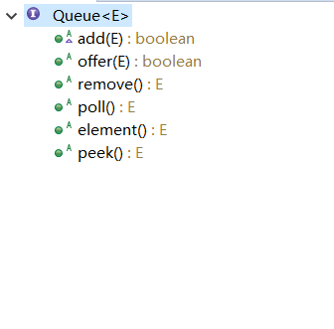
What is a Queue?
Queue: 一种支持先进先出（FIFO）的线性数据结构

Slide 6
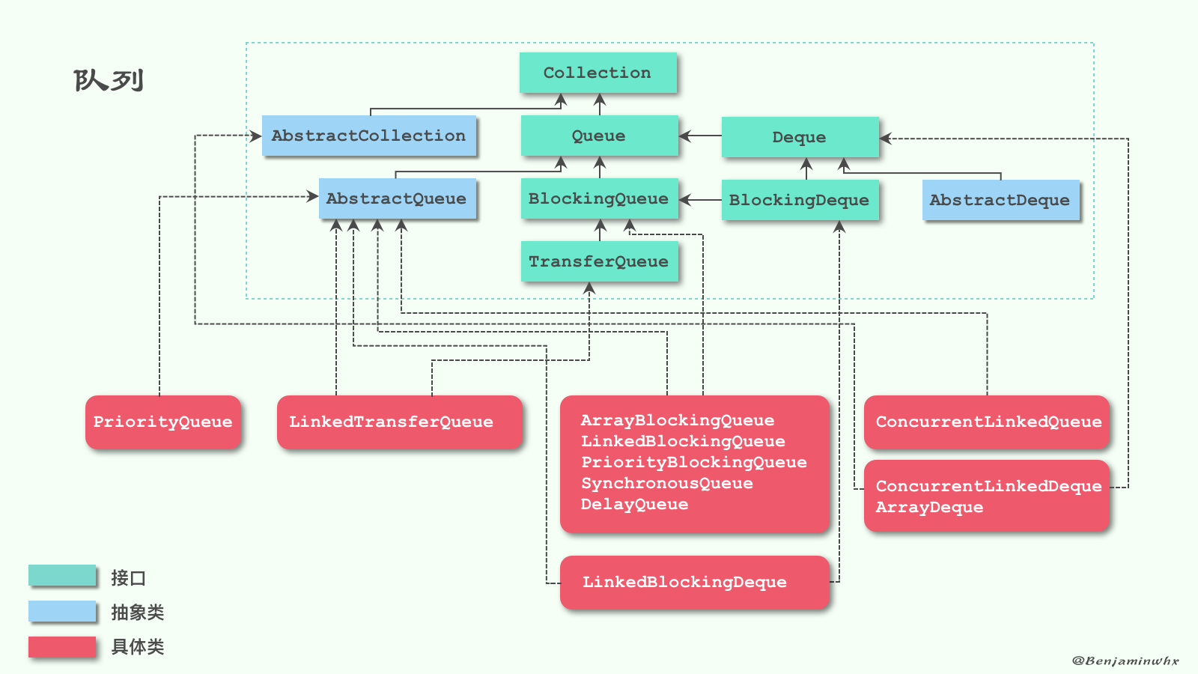
Java Queue

Slide 7
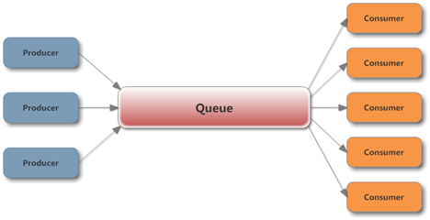
Thread-safe Queue
Thread-Safe Queue: 多线程安全的Queue
Notes:
10nm

Slide 8
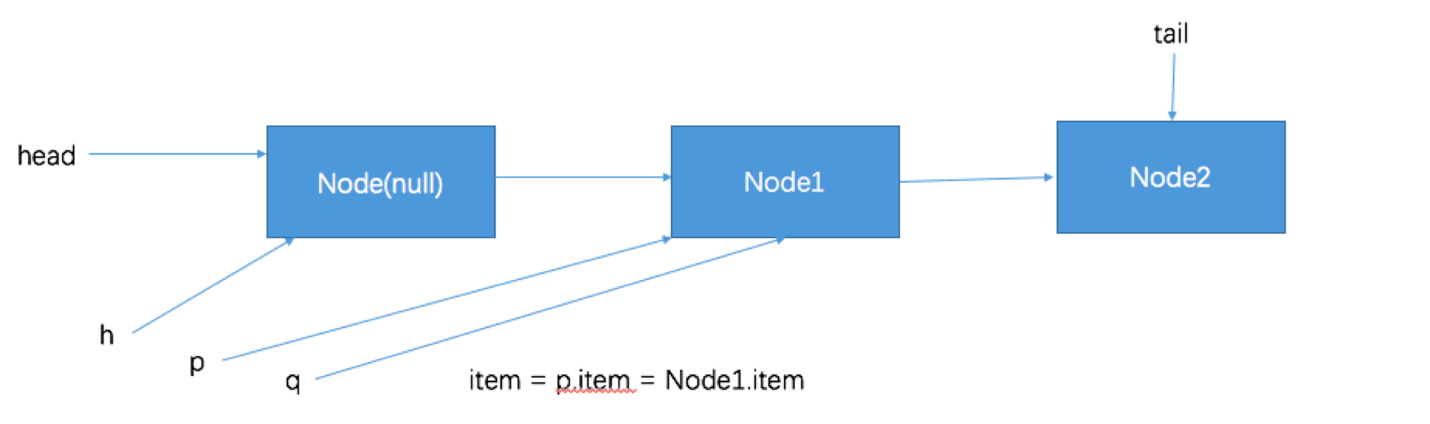
Thread-safe Queue - DIY
直接加锁 – add/offer/poll/remove
ConcurrentLinkedQueue
  基于链接节点的无界线程安全队列
  非阻塞算法
  基于CAS的方式来实现
Notes:
10nm

Slide 9
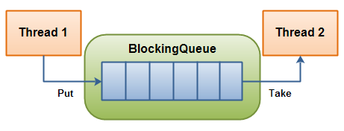
BlockingQueue
BlockingQueue：一个支持两个附加操作的队列
  在队列为空时，获取元素的线程会等待队列变为非空
  当队列满时，存储元素的线程会等待队列可用
Notes:
10nm

Slide 10
BlockQueue - DIY
使用 Synchronized/wait/notify/notifyAll
使用显示锁Lock
  1 lock +2 condition variables
Notes:
10nm

Slide 11
Lock & Condition
Lock
Condition – waiting room
  await
  signal
  signalAll
Monitors – combining synchronization and data
    Java内置Monitor: Synchronized 只有一个waiting room

Slide 12
目录
    基本概念介绍/DIY 并发/阻塞队列
    JDK阻塞队列实战与原理分析
    高性能并发队列讨论

Slide 13
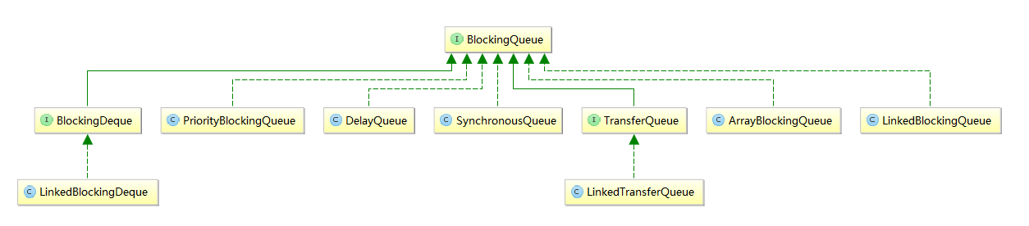
Java BlockingQueue
ArrayBlockingQueue：基于数组结构的有界阻塞队列（长度不可变）；
LinkedBlockingQueue：基于链表结构的有界阻塞队列（默认容量 Integer.MAX_VALUE）；
LinkedTransferQueue：基于链表结构的无界阻塞/传递队列；
LinkedBlockingDeque：基于链表结构的有界阻塞双端队列（默认容量 Integer.MAX_VALUE）；
SynchronousQueue：不存储元素的阻塞/传递队列；
PriorityBlockingQueue：支持优先级排序的无界阻塞队列；
DelayQueue：支持延时获取元素的无界阻塞队列;

Slide 14
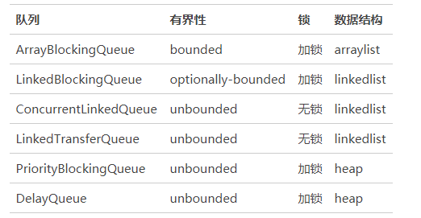
Java BlockingQueue

Slide 15
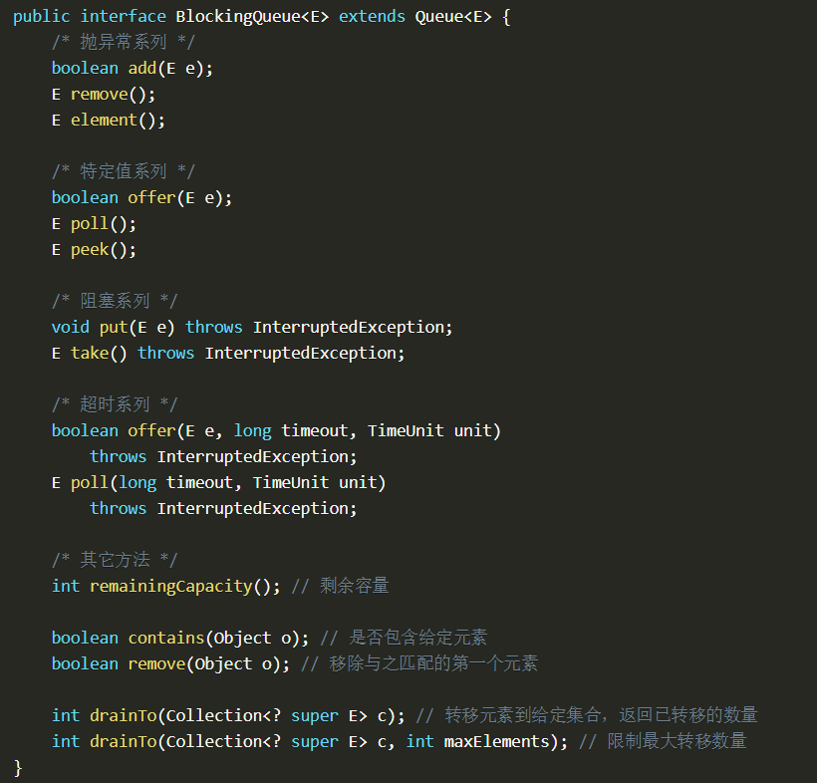
Java BlockingQueue

Slide 16
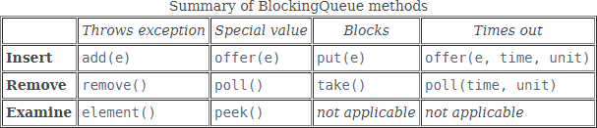
Java BlockingQueue

Slide 17
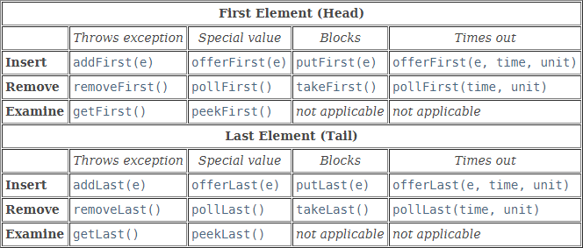
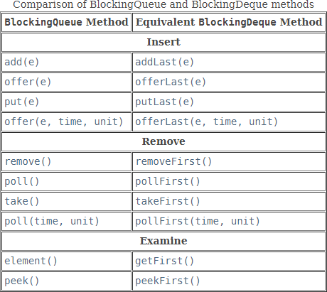
Java BlockingDeque

Slide 18
BlockingQueue
BlockingQueue
  ArrayBlockingQueue: 数组+锁实现
  LinkedBlockingQueue: 链表+锁实现
  PriorityBlockingQueue： 堆 + 锁
  DelayQueue：PriorityQueue + 锁
  PriorityQueue: Heap = 完全二叉树 + 特性（小根堆：根比儿子小， 大根堆： 。。）
Notes:
10nm
LinkedTransferQueue outperforms SynchronousQueue by a factor of 3x in unfair mode and 14x in fair mode. Because SynchronousQueue is used as the heart of task handoff in something like ThreadPoolExecutor, this can result in similar kinds of performance improvements there.

Slide 19
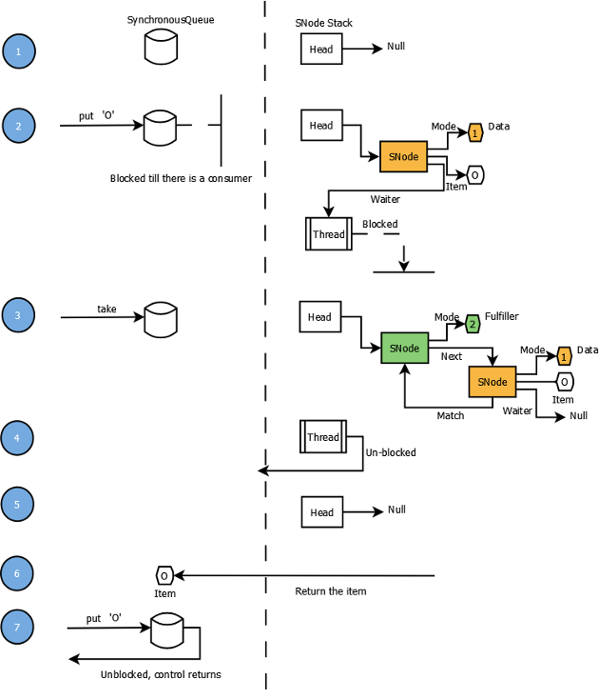
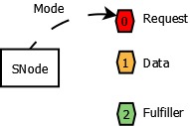
SynchronousQueue

Slide 20
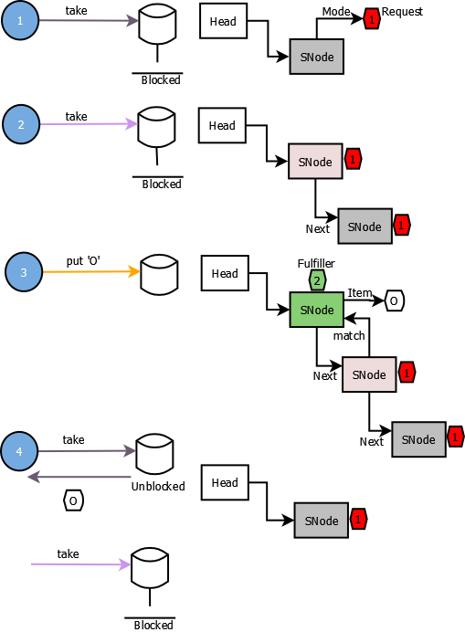
SynchronousQueue

Slide 21
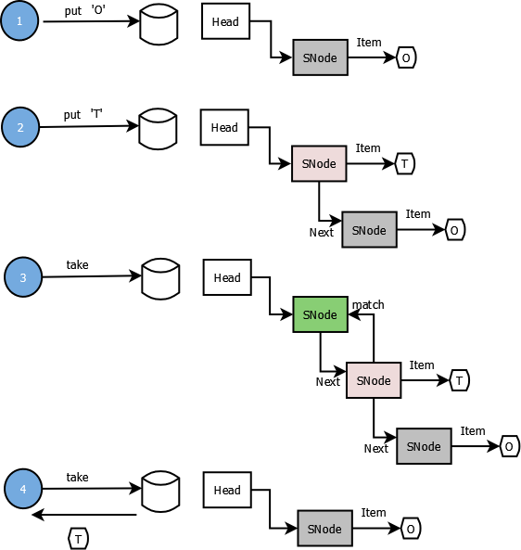
SynchronousQueue

Slide 22
目录
    基本概念介绍/DIY 并发/阻塞队列
    JDK阻塞队列实战与原理分析
    高性能并发队列讨论

Slide 23
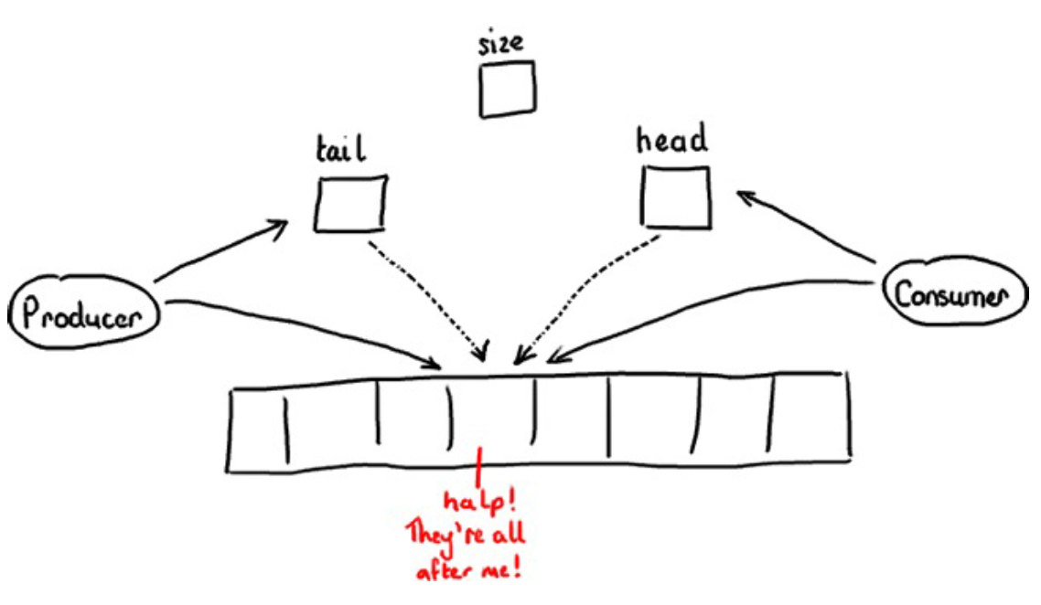
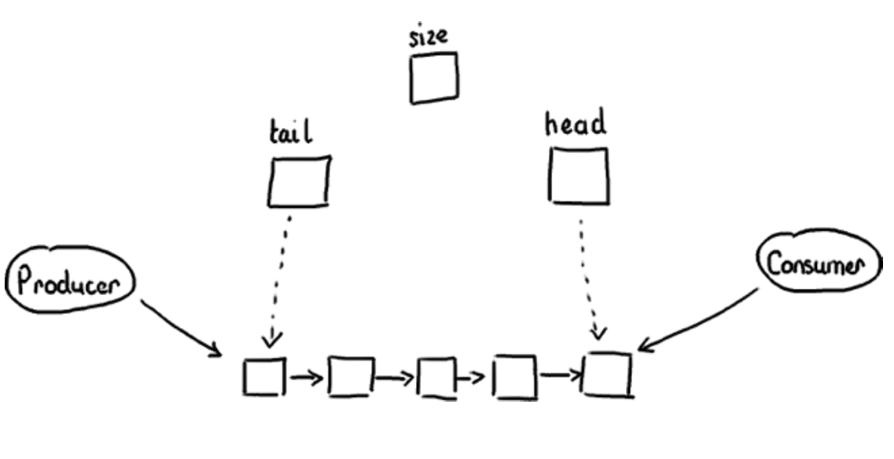
队列的性能问题
Linked list is the EVIL of performance
在head, tail和size三个变量的写冲突
put/take和offer/poll上的大锁
GC问题

Slide 24
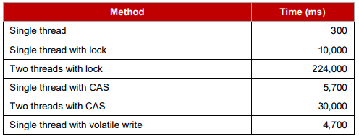
锁的性能损耗

Slide 25
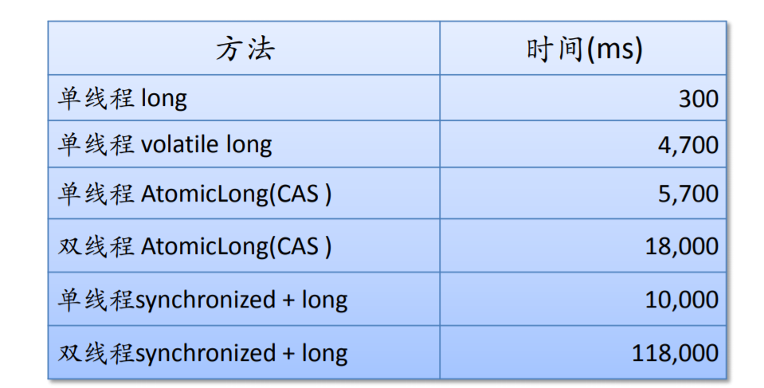
Single Writer Principle(单写原则)
• 一个变量递增500,000,000次所需时间
若只有一个线程对资源进行写操作，无需CPU浪费管理资源争夺或上下文切换
多个线程如果同时写同一个资源，必有争夺，就需要用锁或乐观锁等堵塞方法
使用非阻塞：CAS

Slide 26
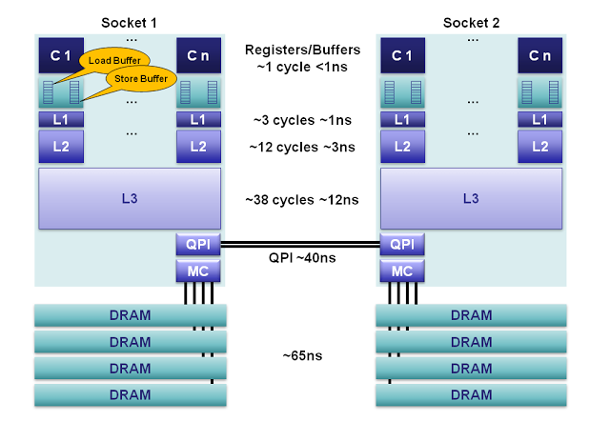
Cpu Cache层次

Slide 27
Cache Line
1
2
CPU Core1
CPU Core 2
3
4
5
6
Cache line
Cache line
1
2
3
4
Cache
Cache line
5
6
Bus
1
2
3
4
5
6
Memory

Slide 28
Cache Miss
Cache miss cost Demo

Slide 29
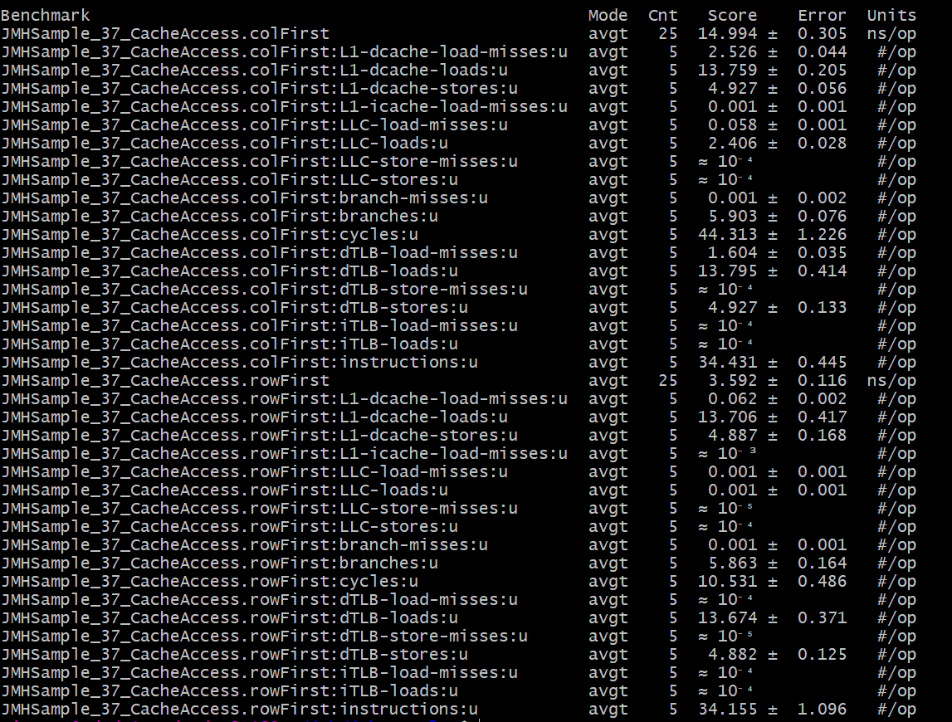

Slide 30
False Sharing(伪共享)
CPU Core1
(写1)
CPU Core 2
(读2)
Cache line
Cache line
1
2
1
2
3
4
7
8
Cache
Cache line
5
6
11
12
Invalidate Cache
Bus
1
2
3
4
5
6
Memory

Slide 31
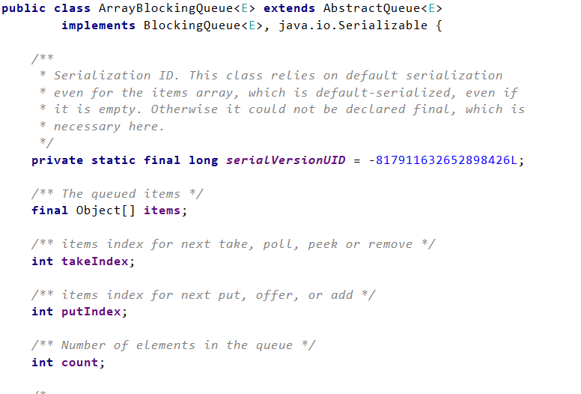
False Sharing(伪共享)

Slide 32
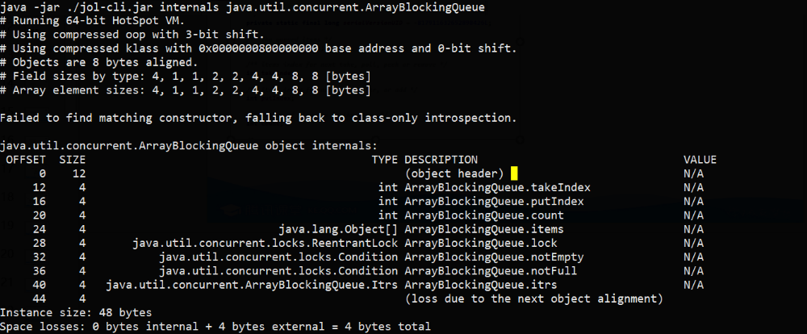
False Sharing(伪共享)
Object Headers (12bytes)
takeIndex(4bytes)
putIndex(4bytes)
count(4bytes)

Slide 33
False Sharing(伪共享)
CPU Core1
CPU Core2
生产者线程写putIndex
消费者线程读takeIndex
Cache line N
Cache line N
对象头
takeIndex
putIndex
count
对象头
takeIndex
putIndex
count
Cache line N+1
Cache line N+1
Invalidate Cache

Slide 34
False Sharing(伪共享)
Notes:
java -jar ./target/benchmarks.jar JMHSample_22 -prof perfnorm

Slide 35
False Sharing(伪共享)
解决False Sharing的方法：填充（Padding）
  Field padding within class
  Field padding across class hierarchy
  Field padding with array
  @Contended – Java 1.8 ( JEP-142)
Object Headers (12bytes)
takeIndex(4bytes)
Padding(64bytes)
putIndex(4bytes)
Padding(64bytes)
count(4bytes)

Slide 36
其他策略
环形队列预分配,零GC
批量生产及消费
  位运算，而非普通的求余取模（%）
具体可参与Distruptor框架
  LMAX Disruptor
  Log4j2, storm

